Slide 2
Grécia antiga
As origens da Grécia
O nascimento da Pólis
Esparta
Atenas
O desenvolvimento da democracia
Império Grego-macedônico
Porta dos Leões, em Micenas, na Grécia, 2020.

Slide 3
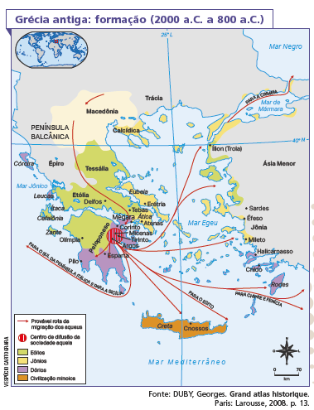
A origem da Grécia
Entre 2000 a.C. e 1000 a.C., diversos povos (aqueus, jônios, eólios e dórios) se instalaram na Península Balcânica, região onde hoje se situa a Grécia.
Os aqueus fundaram Micenas e outras cidades importantes, como Pilo e Tirinto. Cada cidade era governada por um rei, escolhido entre os grandes proprietários de terra.
No decorrer do século XV a.C., os aqueus invadiram e dominaram colônias cretenses no Mar Egeu. Por volta de 1400 a.C., conquistaram a principal cidade de Creta, Cnossos. Assim, a ilha de Creta, que já era uma potência militarista, tornou-se base militar e centro comercial marítimo dos aqueus.

Slide 4
O nascimento da Pólis
Fundada a partir do século IX a.C., era conhecida como pólis.
Cada pólis grega formava uma cidade-Estado, com economia, leis próprias e organização social diversa.
Apesar dessas diferenças, os habitantes das cidades-Estado compartilhavam a língua e os costumes.
Formas de governo
Monarquia
Tirania
Democracia
Oligarquia
Eram os habitantes de cada uma das cidades gregas que decidiam a forma de governo a ser adotada.

Slide 5
Esparta
Fundada no século IX a.C. pelos dórios, na região da Lacônia.
Os habitantes ficaram conhecidos pela forte tradição militar.
Dos 7 aos 60 anos, todos os homens espartanos eram considerados guerreiros.
Grupos sociais de Esparta
Espartiatas: cidadãos de Esparta, descendentes dos dórios.
Periecos: homens livres que não possuíam direitos políticos. Viviam na periferia de Esparta.
Hilotas: povos aprisionados pelos dórios e obrigados a realizar trabalhos agrícolas para sustentar os espartanos.

Slide 6
Atenas
Grupos sociais de Atenas
Fundada na região da Ática, no século X a.C., pelos jônios.
Tornou-se um importante centro de comércio marítimo.
Foi em Atenas que a democracia se desenvolveu como forma de governo.
Cidadãos: minoria na população ateniense. Eles desfrutavam de direitos civis, políticos, militares e religiosos.
Metecos: grupo formado por pessoas escravizadas que conseguiram a liberdade e pelos estrangeiros que viviam em Atenas. Não possuíam direitos políticos.
Escravos: prisioneiros de guerras originários da Ásia Menor ou da Trácia.

Slide 7
O desenvolvimento da democracia
Inicialmente, apenas os eupátridas de Atenas, isto é, os grandes proprietários de terra, eram considerados cidadãos.
Por volta de 510 a.C., o aristocrata Clístenes assumiu o governo de Atenas e promoveu mudanças políticas que provocaram o declínio da aristocracia ateniense.
Clístenes estabeleceu que todos os homens livres, nascidos em Atenas, poderiam participar igualmente da vida política da cidade.

Slide 8
Império Greco-macedônico
A Guerra do Peloponeso (entre Atenas e Esparta) facilitou a invasão da Grécia pelos macedônios, povo que vivia ao norte da Península Balcânica e também falava a língua grega. Em 338 a.C., o rei macedônio Filipe II unificou as poleis gregas, pondo fim à soberania dessas cidades-Estado.
Filipe II morreu dois anos mais tarde e quem assumiu o poder foi seu filho, Alexandre, aos 20 anos, o qual liderou uma campanha fulminante de conquistas territoriais.
Embora fosse macedônio de nascença, Alexandre era um grande admirador da cultura grega. Assim, procurou difundir a língua, a arte, as crenças e os valores gregos nos territórios conquistados, no que ficou conhecido como civilização helenística. Por isso, chama-se Império Greco-Macedônico o grande império formado pelas conquistas de Alexandre.

